Slide 1

25-27 февраля 2026
МОСКОВСКИЙ РИЭЛТОРСКИЙ ФОРУМ 2026
Тема выступления:
Проверено на себе: лайфхаки агентов АН Рентавик, которые помогают заключать большие сделки

Slide 2

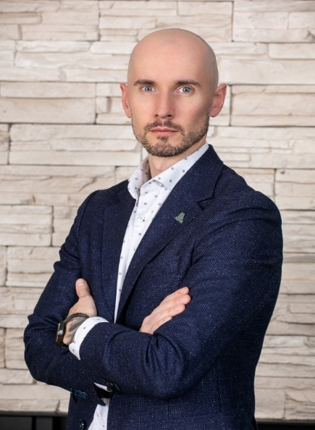
Алексей Бондаренко
Учредитель и вице-президент КОКОН Управляющий партнёр АН Рентавик

Slide 3





Москва rentavik.ru
Санкт–Петербург spb.rentavik.ru
Казань kazan.rentavik.ru
Особняки
Москвы
Особняки
Санкт-Петербурга
ВИП-офисы Москвы
Лофты и креативные офисы Москвы
Гибкие сервисные офисы Москвы
osobnyak-moscow.ru
osobnyak-spb.ru
vipoffice-moscow.ru
lofts-moscow.ru
flexoffice-moscow.ru

Slide 4




Ассоциация
Более 50 агентств
это организация, объединяющая участников рынка коммерческой недвижимости
официально входят в Ассоциацию
Миссия
Участник Ассоциации
развитие рынка коммерческой недвижимости и его участников по принципам прозрачности, справедливости и взаимной выгоды
это компания, в которой работают профессионалы, обладающие возможностями и ресурсами для решения сложных задач в сфере коммерческой недвижимости

Slide 5
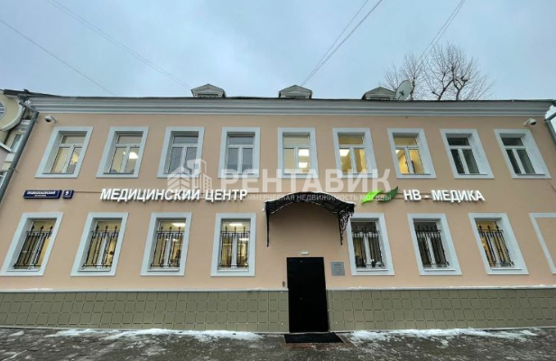
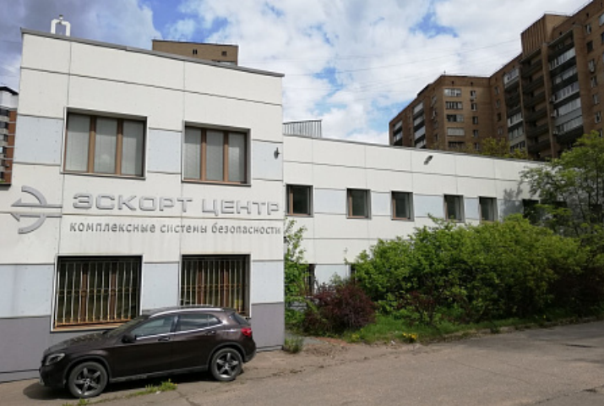
Продажа 946 м2
Москва
Комиссия
7 020 000 руб.
Продажа 1 226 м2
Москва
Комиссия
8 000 000 руб.

Slide 6
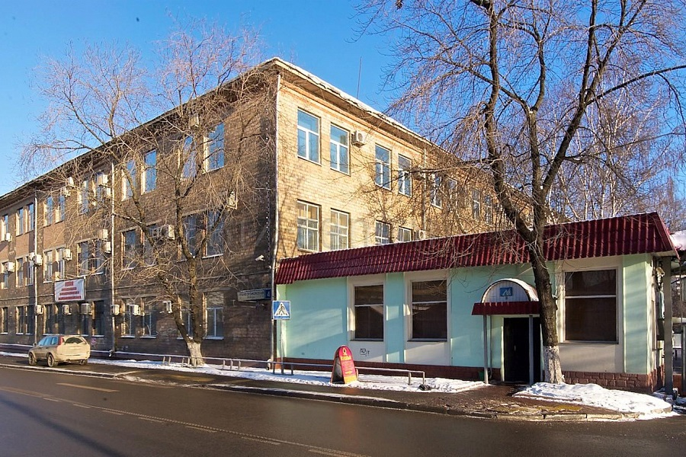

Продажа 13 000 м2
Москва
Комиссия
13 000 000 руб.
Продажа 9 034 м2
Москва
Комиссия
24 000 000 руб.

Slide 7

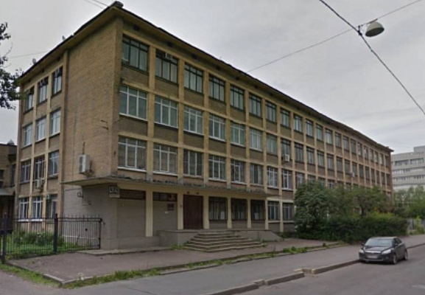
Продажа 3 254 м2
Санкт-Петербург
Комиссия
11 000 000 руб.
Продажа 4 532 м2
Санкт-Петербург
Комиссия
9 200 000 руб.

Slide 8
Клиент — лицо, заинтересованное в аренде или приобретении объекта.
Собственник — лицо, сдающее объект в аренду или продающее его.

Slide 9
Ошибки в коммерческой
Плохо искали объект клиенту — конкуренты нашли быстрее.
Разрешили прямой контакт клиента и собственника — потеряли контроль.
Не подписали ДОУ и просмотровый лист — вам уменьшают %.
Привели клиента на объект из реестра — вас кидают.
Плохо проверили объект — продали клиенту проблему.
Не обратились к коллегам из «КОКОН» — клиент нашёл объект без вас.

Slide 10
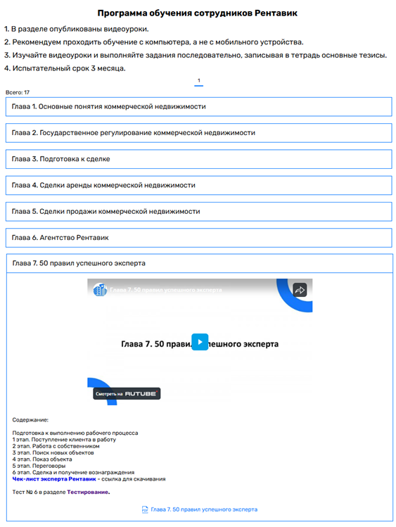

Slide 11
Правило № 1. Работай над собой и развивайся
Контролируй мысли — они материализуются.
Перестань жаловаться — ищи причины в себе, а не вовне.
Программируй подсознание — ставь четкие цели, и мозг начнет их достигать.
Будь проактивным — бери ответственность и влияй на результат сам.
Развивай отношения — от этого зависят сделки и успех.
Читай книги — в библиотеке «Рентавик» бесплатные бестселлеры.
Анекдот про исполнение желаний
Едет мужик в автобусе, всё у него плохо.
Едет и думает:
«Жена - ст*рва, друзья - под*нки, начальник - деб*л, работа - дрянь, клиенты – гавн*ки,
жизнь - де*ьмо...»
За спиной мужика стоит его ангел-хранитель, записывает в блокнот и думает:
«Какие странные желания, а главное - одни и те же каждый день! Но ничего не поделаешь, надо исполнять...»
‹#›

Slide 12
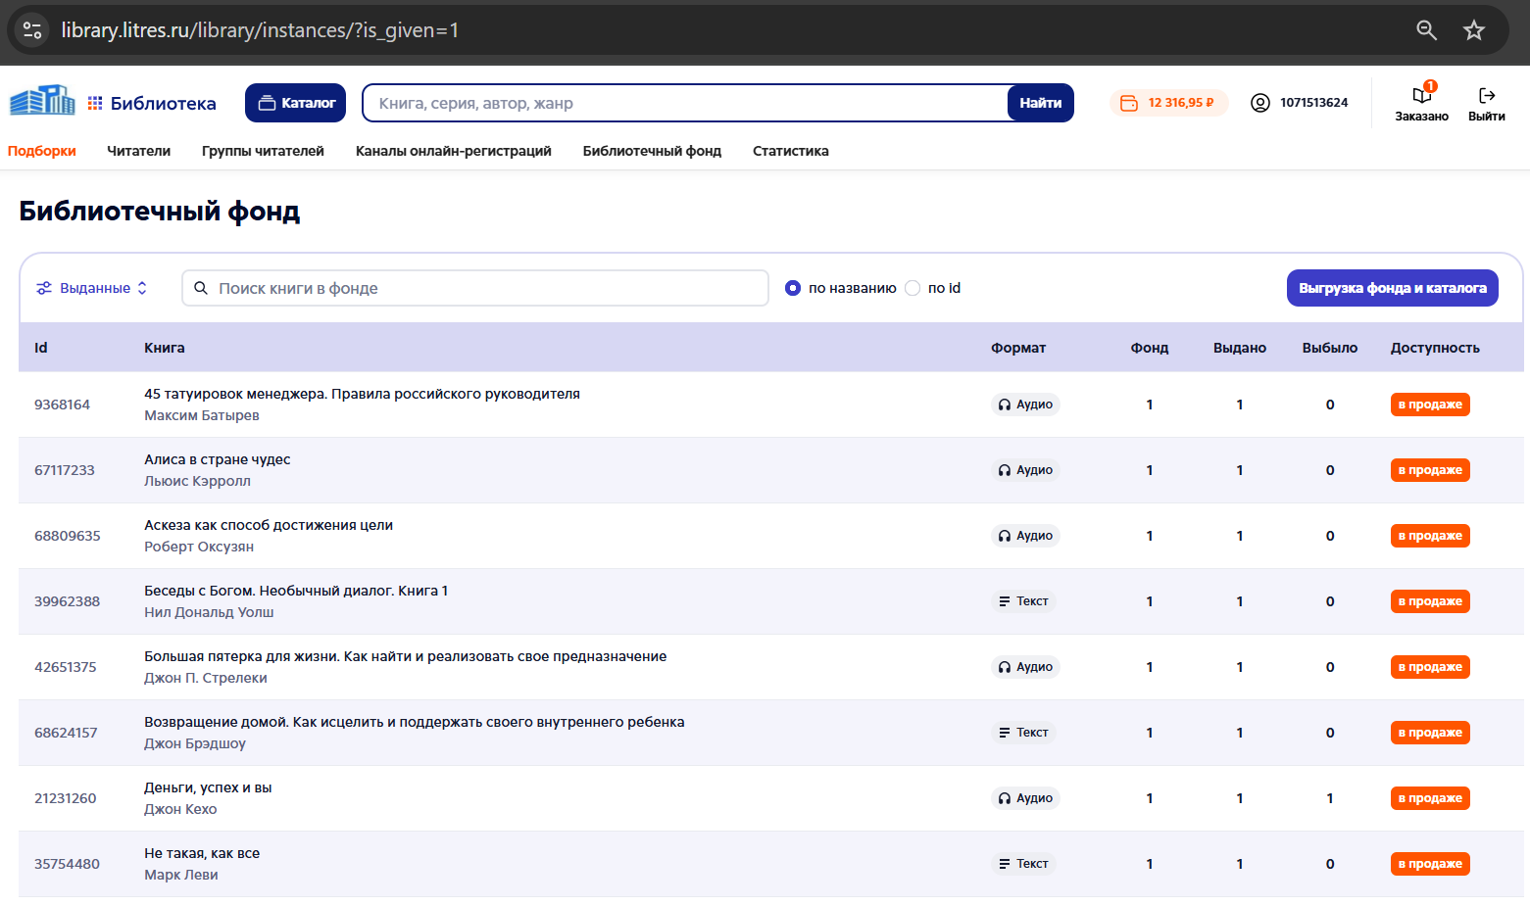
Корпоративная библиотека на ЛитРес

Slide 13
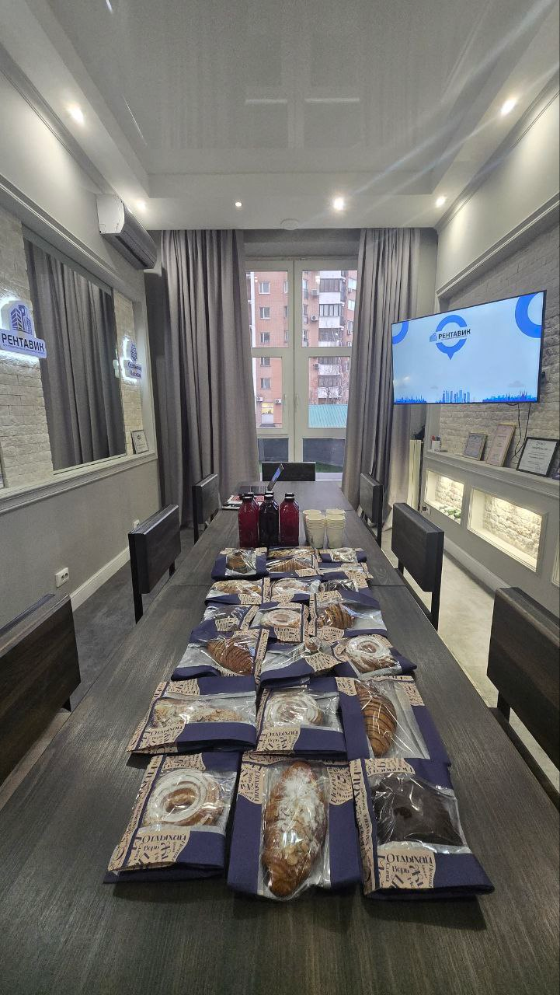
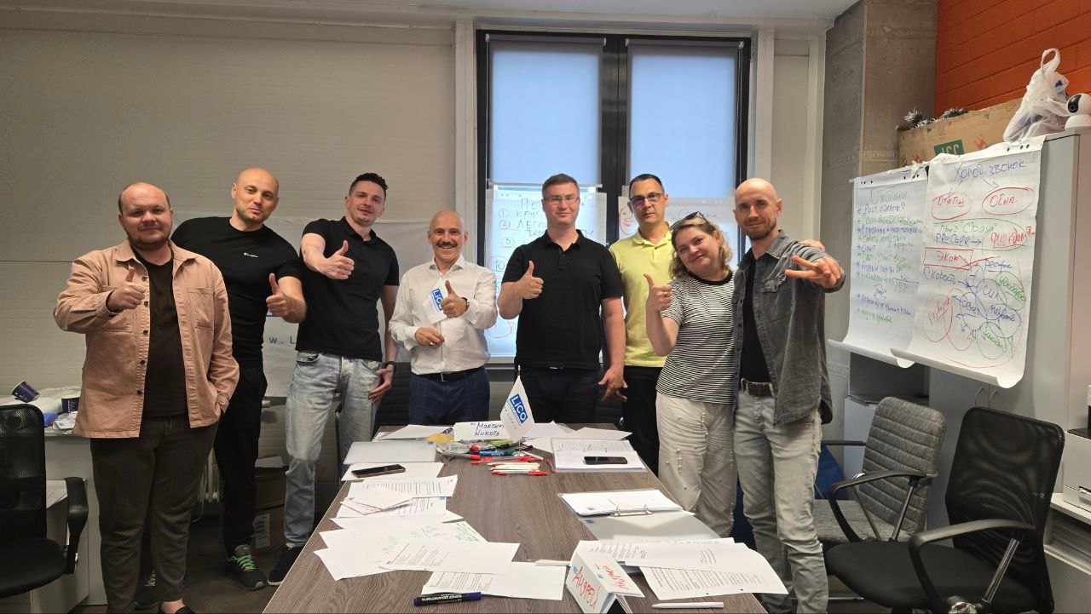
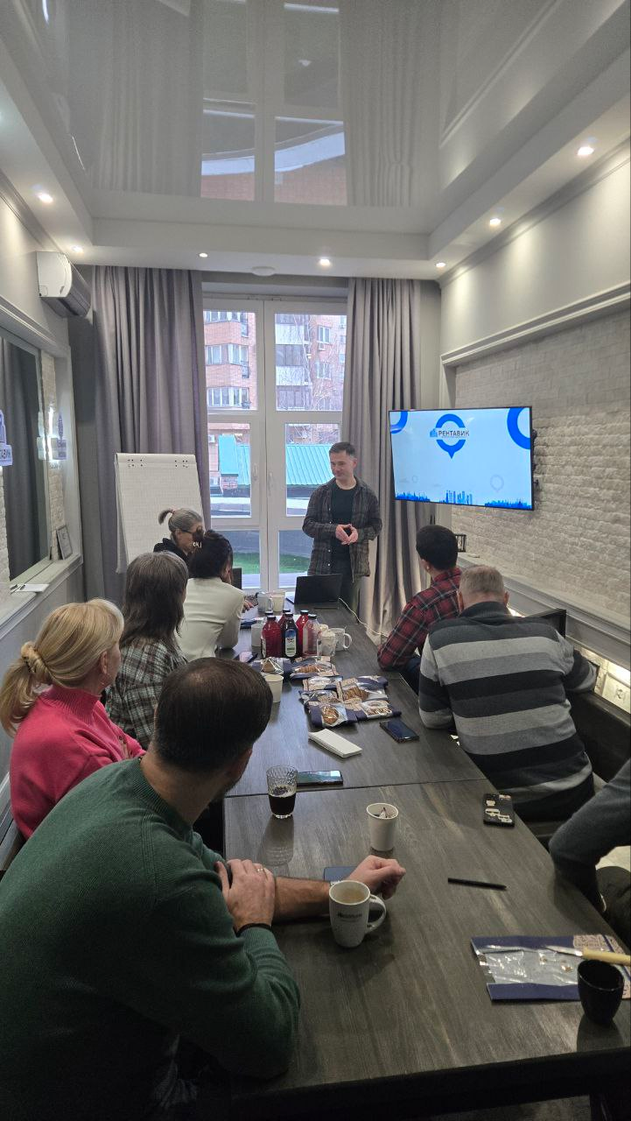
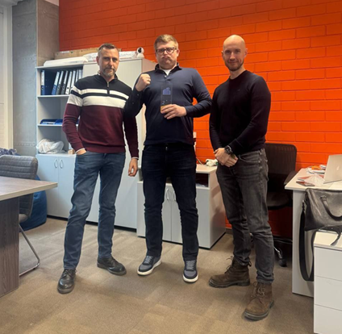
Круглые столы, тренинги и награждения

Slide 14
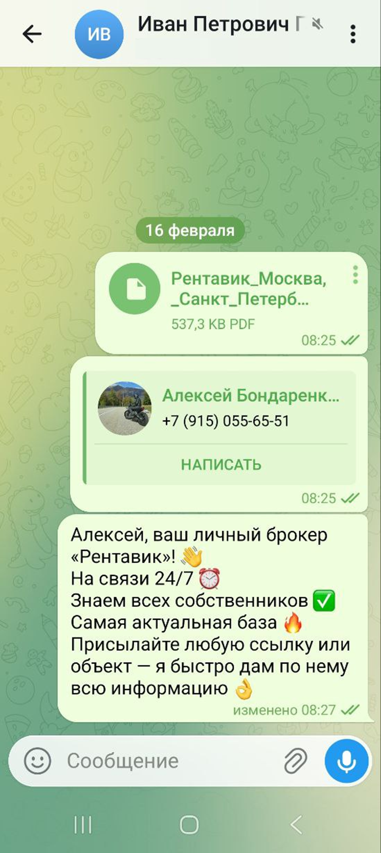
Правило № 2. Всегда направляй электронную визитку
Зачем нужна электронная визитка?
Клиенту и собственнику удобно добавить тебя в контакты.
Исключает путаницу с конкурентами.
Как сделать и отправить визитку?
Запиши себя в телефон: Имя, Фамилия, Агентство НАЗВАНИЕ.
Поставь красивую фотографию, укажи почту, сайт.
Визитку отправляй после разговора, прикрепляя себя как контакт.
Лайфхак
Если клиент не отвечает, то пиши «волшебное» сообщение:
«Добрый день! Иван, с Вами все в порядке? Вы не выходите на связь. Я за Вас переживаю, но продолжаю искать варианты»
«Добрый день! Иван, я вас чем-то обидела? Вы не выходите на связь. Я за Вас переживаю»
«Иван, до вас доходят мои сообщения?»
Простой вопрос с именем «Иван?»

Slide 15
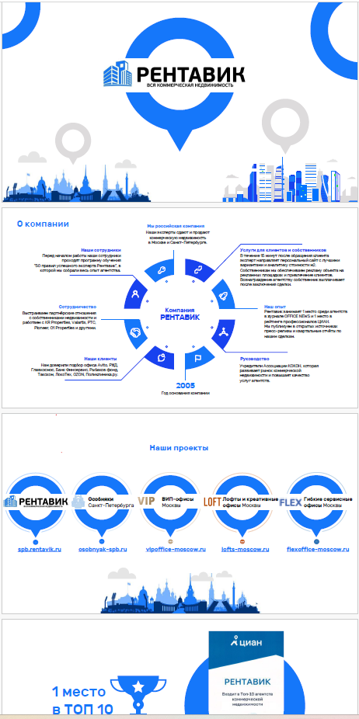
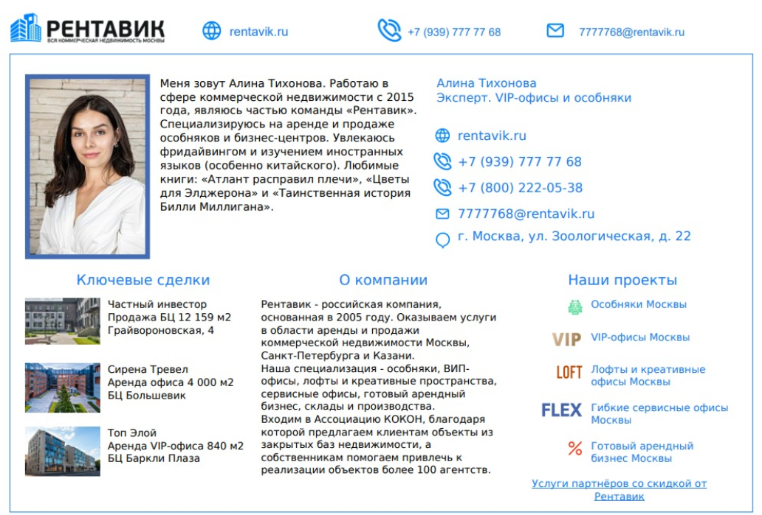
Правило № 3. Направляй презентацию агентства
Зачем отправлять презентацию?
Презентация отвечает на вопросы:
- Кто ты и есть ли опыт?
- Какую компанию представляешь?
- За что тебе платить?
Должна быть лаконичной, красивой, включать портфолио сделок.
Отправляй презентацию в мессенджер с электронной визиткой.

Slide 16
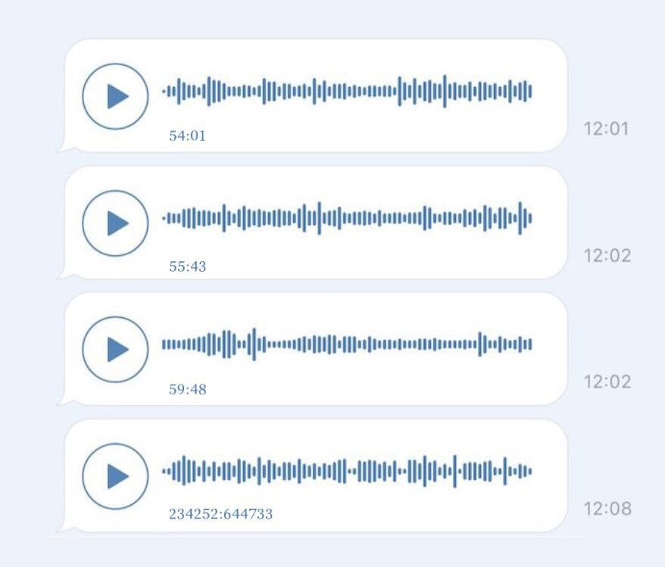
Правило № 4. Голосовые сообщения запрещены
Почему голосовые запрещены?
Неуважение к времени и комфорту собеседника.
Автор экономит своё время, надиктовывая то, что можно написать, но тратит время получателя на прослушивание.
Голосовые затрудняют поиск информации.

Slide 17
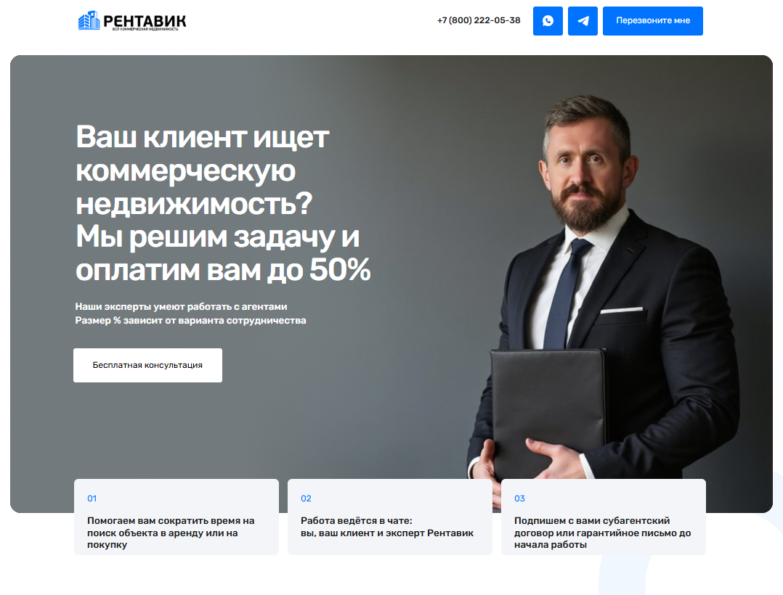
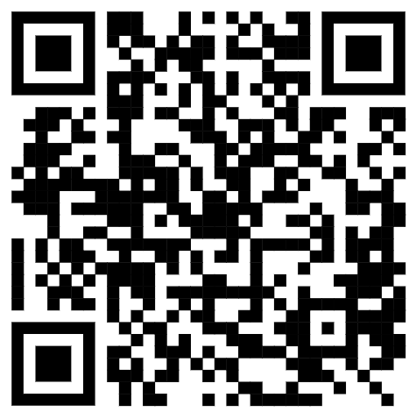
Правило № 5. Работай с агентами, как с прямыми клиентами
Зачем работать с другими агентами?
Агенты = доп. сделки — им часто не хватает экспертности и базы.
Обсуждай комиссию сразу — от 10% до 50%.
Зови на кофе — личное знакомство укрепляет доверие.
Дай гарантии — подпиши договор или гарантийку.
Создавай общий чат с агентом и его прямым клиентом — иначе работа неэффективна.
‹#›

Slide 18

Правило № 6. Добивайся встречи с клиентом
Зачем добиваться просмотра и встречи с клиентом?
Без просмотра невозможна сделка.
Избегай вопросов:
«Не хотите ли поехать посмотреть?»
«Звоните, когда надумаете посмотреть»
«Перезвоните мне по времени просмотра»
На такие вопросы ответ – «Нет», «Я подумаю»
Скорее всего клиент поедет на показ с другим агентом.
Побуждай клиента к действию конкретикой:
«Давайте посмотрим объект сегодня в 15.00? Скажите ФИО для пропуска»
«В какую дату и время мы с вами назначим просмотр? Я закажу пропуск»
Если клиент не едет на просмотр, то предложи встречу в своём офисе или у клиента, чтобы установить контакт и выявить потребности.
‹#›

Slide 19

Правило № 7. Всегда старайся выйти на ЛПР
ЛПР — лицо, принимающее решение: директор, учредитель, инвестор, владелец.
Работа с ЛПР = преимущество — узнаешь реальный бюджет, локацию, детали, которые скрывают рядовые сотрудники.
Уточни у собеседника, кто принимает решения по недвижимости в компании, попроси познакомить.
Создай чат с ЛПР — добавь всех участников в мессенджер, включая того, кто утверждает сделку.
Встреться лично — зови в офис или напросись на встречу к ним, чтобы установить контакт с ЛПР.
Работай на доверие — отправляй презентации, аналитику ставок лично ЛПР, покажи экспертность.
‹#›

Slide 20
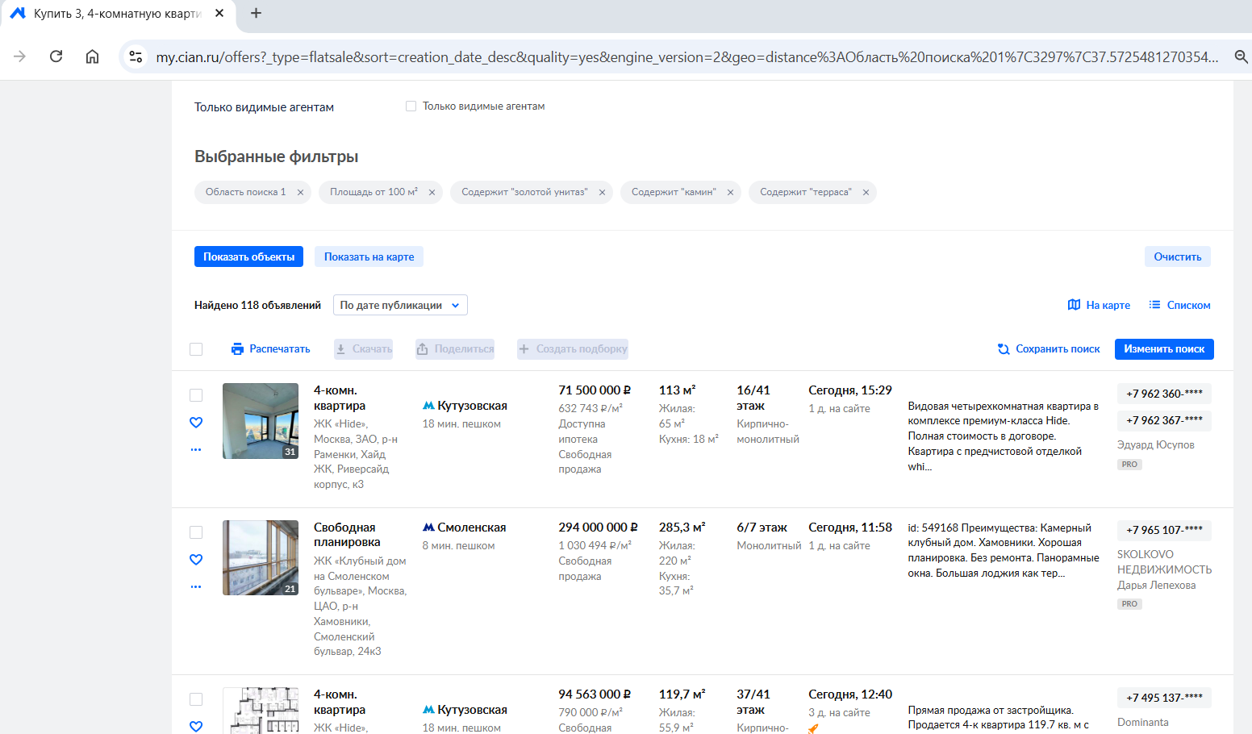
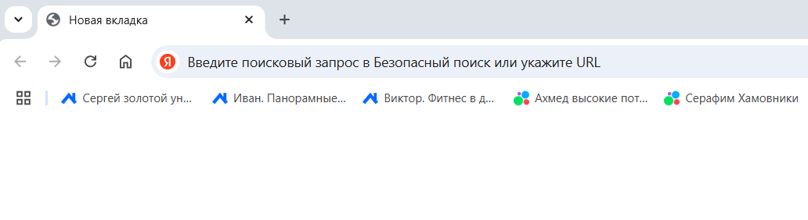
Правило № 8. Закладки на ЦИАН и Авито под запросы клиентов
Что такое закладка?
Закладка – это сохранённая страница поиска на ЦИАН и Авито.
Позволяет быстрее находить новые объекты, т.к. не надо заполнять фильтры поиска и сортировку по дате.
Как делать закладки?
Авторизуйся на ЦИАН (Профпоиск) и Авито.
Настрой фильтры:
тип сделки
планировка
площадь
цена, локация
ключевые слова
Нажми Показать объекты.
Отсортируй объявления по дате.
Сохрани страницу в закладки с названием, например, "Имя клиента + запрос".
Ежедневно нажимай на закладки и смотри новые объявления.

Slide 21
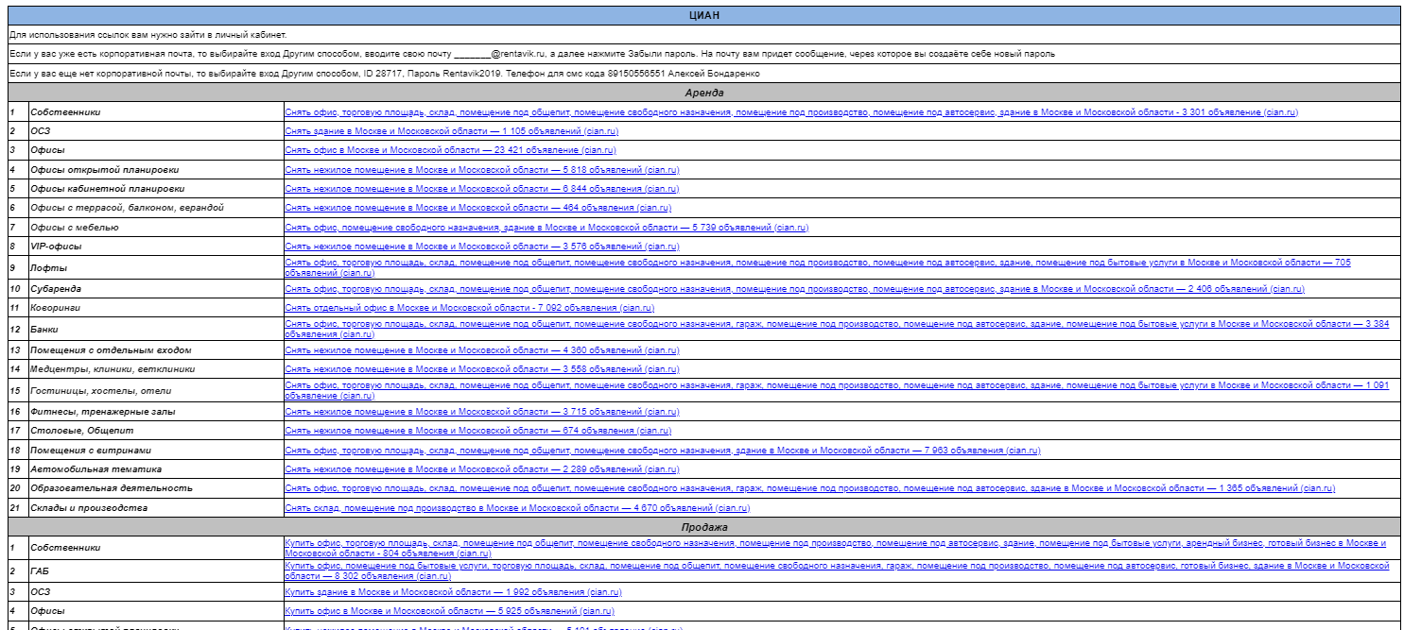
Таблица с подборками по частым запросам

Slide 22
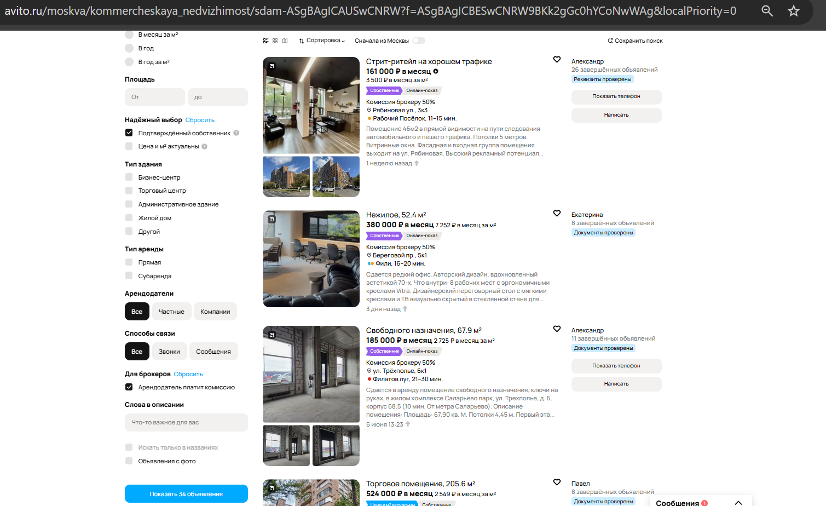
Фильтр поиска «Арендодатель платит комиссию» на Авито

Slide 23
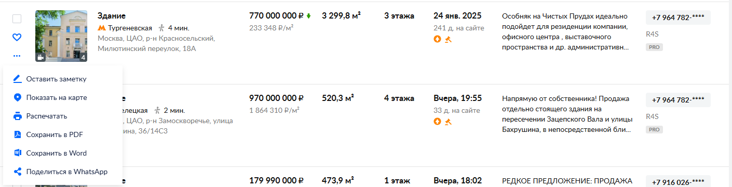
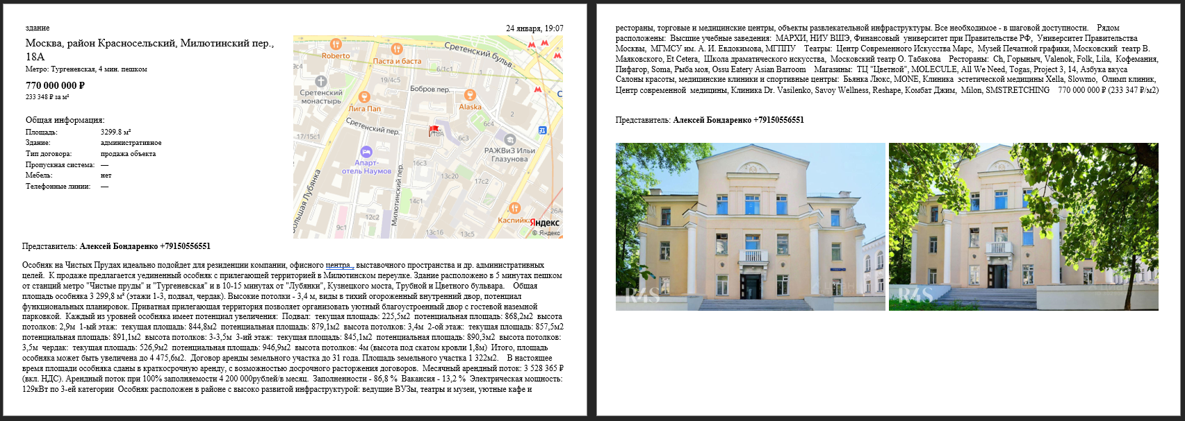
Правило № 9. Презентации в формате Word на ЦИАН и Авито
Зачем нужны презентации ЦИАН и Авито?
Если надо срочно отправить презентацию, то можешь скачать любое объявление с ЦИАН и Авито в формате Word.
Отредактируй текст, замени контакты, сохрани презентацию в .pdf и отправь клиенту.
ЦИАН

Slide 24
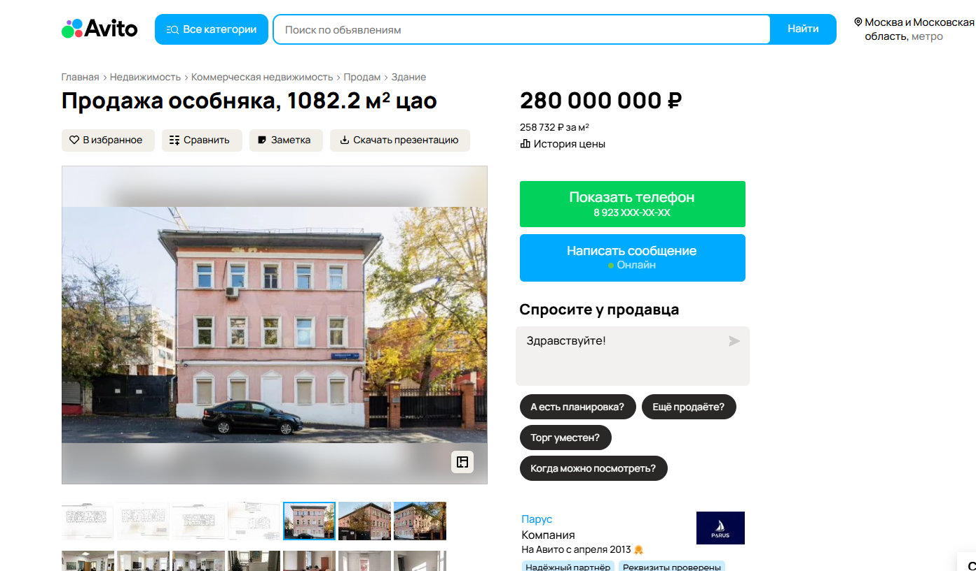
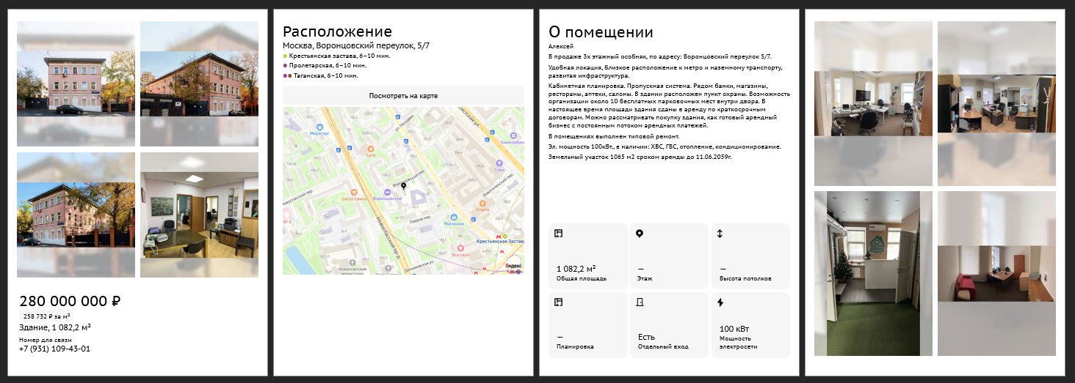
Авито

Slide 25
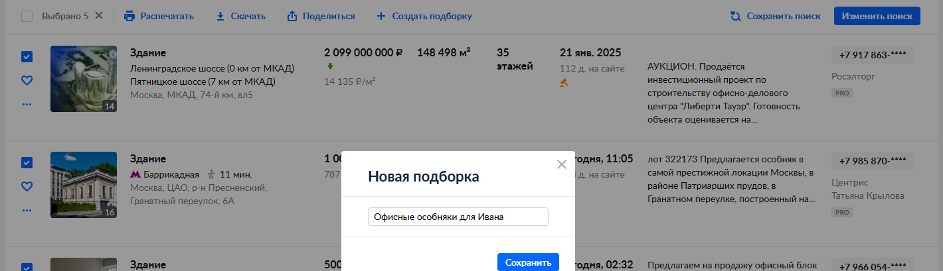
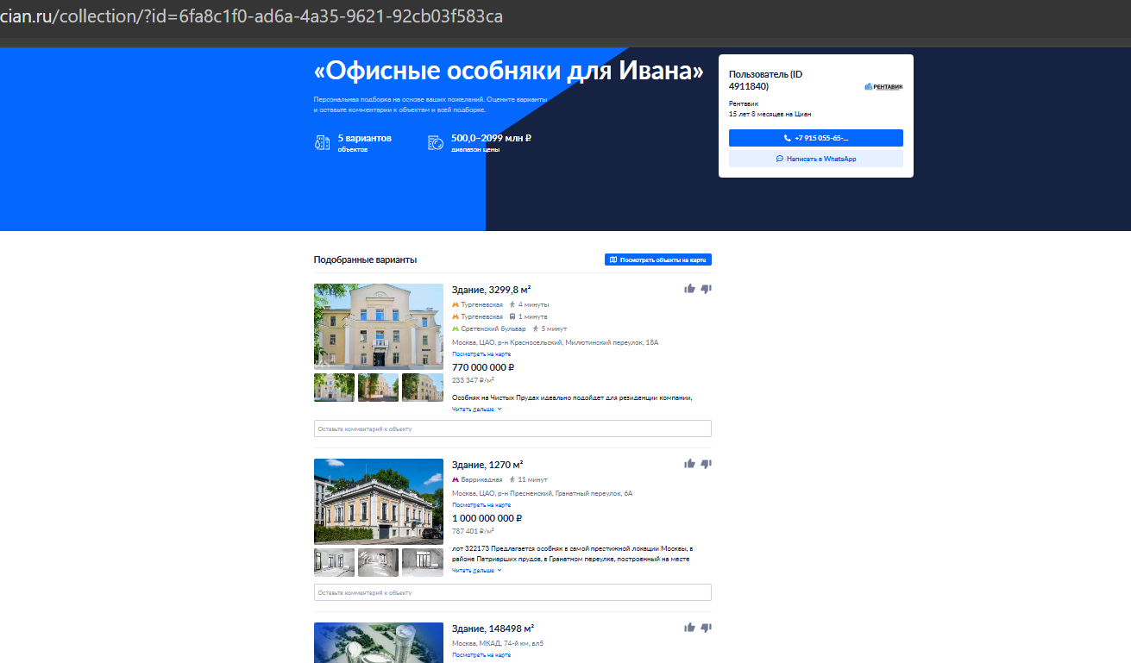
Правило № 10. Подборки в виде персонального сайта на ЦИАН
Зачем нужен персональный сайт?
На ЦИАН можно создать персональный сайт с подборкой.
Клиент видит объявления других агентов, но с вашими контактами.
Копируй ссылку и отправляй.

Slide 26
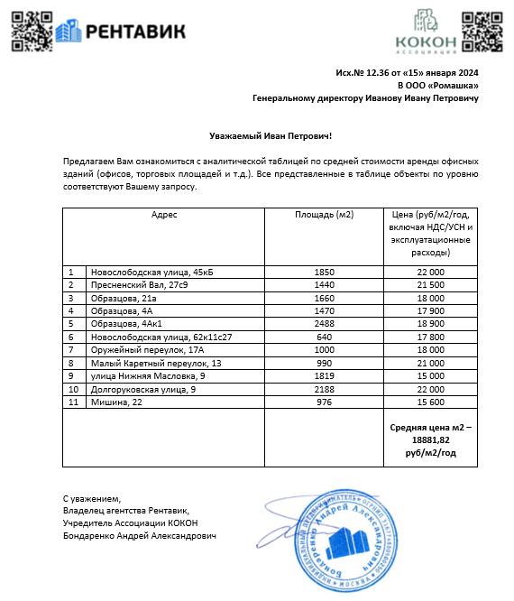
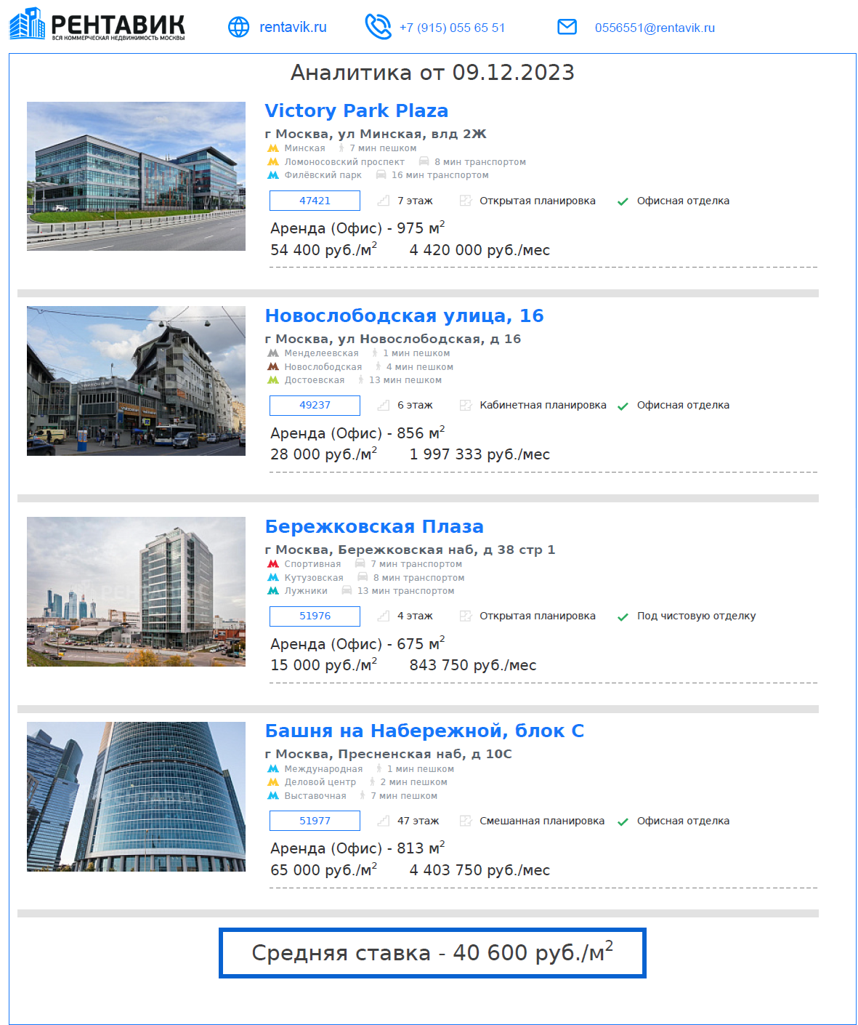
Правило № 11. Делай аналитика ставки м2
Зачем аналитика собственнику?
Аналитика помогает скорректировать стоимость, если цена завышена.
Располагает собственника к заключению эксклюзива и повышению %.
Зачем аналитика клиенту?
Аналитика поможет «спустить с небес на землю» и определить реальный бюджет.
Выделяет среди конкурентов.

Slide 27
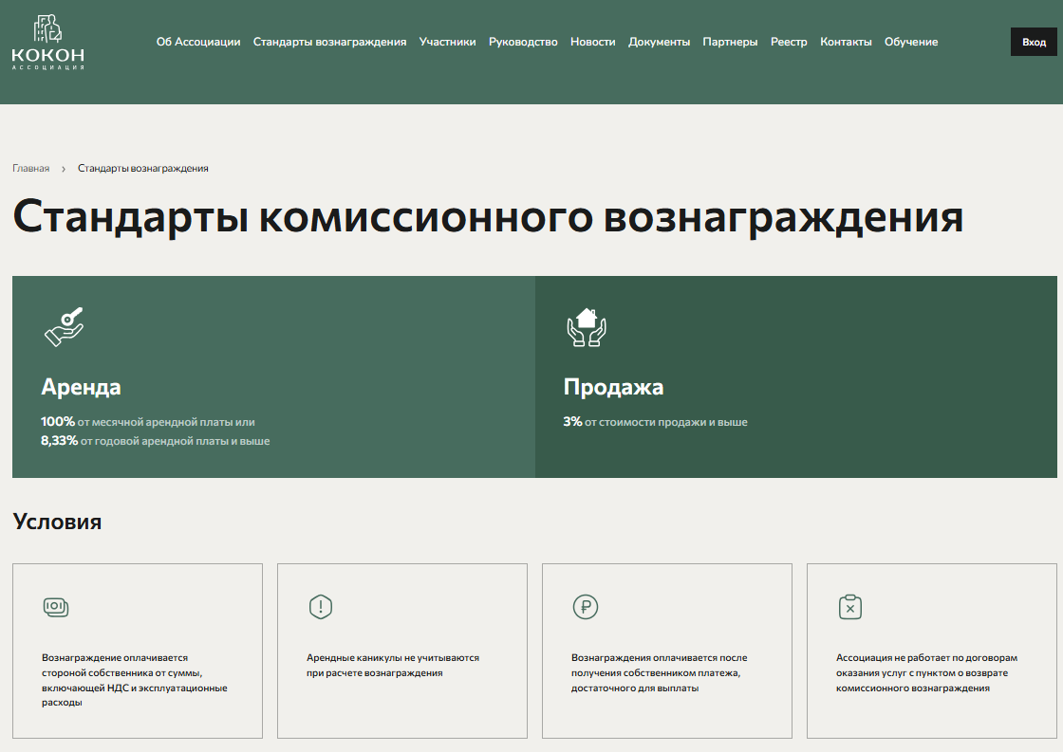
Правило № 12. Старайся увеличить размер вознаграждения до показа
Какой стандарт вознаграждения?
Аренда – 100% от МАП или 8,33% от ГАП и выше
Продажа – 3% от стоимости продажи и выше
Как получить больше?
«Сколько % платите?» – неправильная постановка вопроса, т.к. ставит в позицию «попрошайки», которому можно озвучить любую цифру.
Говори свои условия первым:
«Василий Петрович, по данному клиенту мы берём 150% от месячной арендной платы. Вы согласны?»
Если нет – выясни, при каких условиях собственник заплатит 150% по аренде или 4% по продаже.
Аналитика, юридическое сопровождение, рассылка объекта по проф. сообществами, усиленная реклама – дополнительные ценности, которые можно предложить собственнику.
crepartner.ru
‹#›

Slide 28
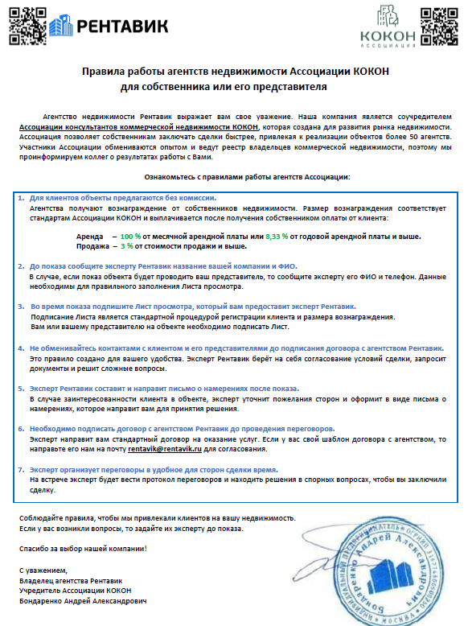
Правило № 13. Отправляй памятки до показа
Зачем отправлять Памятки?
Клиент и собственник не знают, как работать с агентами.
Памятка объясняет правила и снижает риск обмена визитками.
Упрощает подписание листа просмотра.
Напоминает собственнику о стандартах вознаграждения.
В памятке указано, что условия не обсуждаются на показе, а оформляются в письме о намерениях.
Если у сторон возникнут вопросы по памятке, то их зададут до показа, а не в процессе.

Slide 29
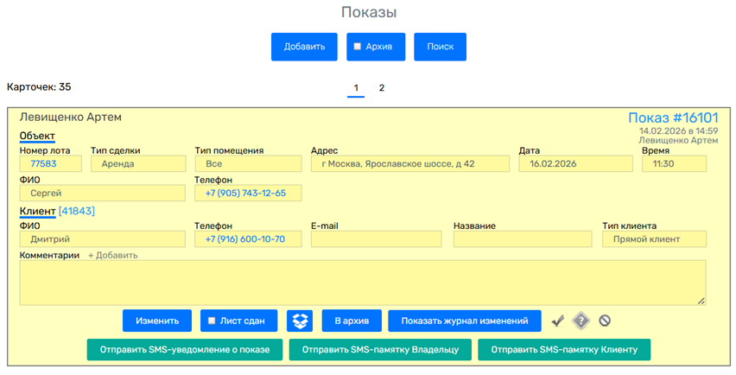
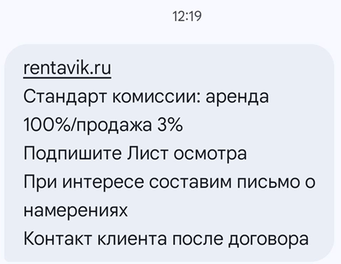
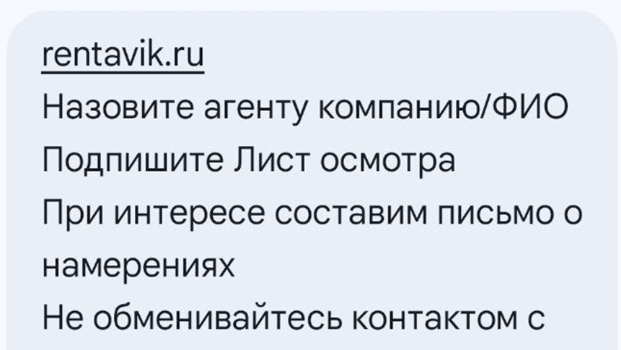
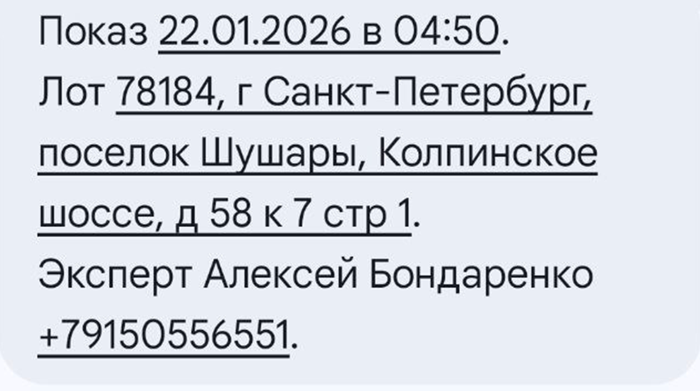
Собственнику
Клиенту

Slide 30
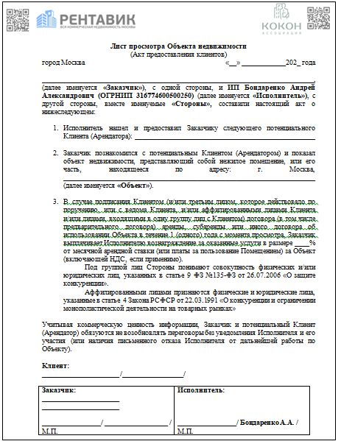
Правило № 14. Подписывай лист просмотра
Зачем подписывать Лист?
Подписанный лист защитит в случае невыплаты.
Стандарт Ассоциации КОКОН.
Как подписывать Лист?
Обязательны подписи собственника и клиента.
Лист заполняй своей рукой, стороны только подписывают.
Как объяснить необходимость подписания листа?
«Лист фиксирует осмотр вашего объекта нашим клиентом. Это стандартная процедура Ассоциации. Вознаграждение выплачивается только после аренды или покупки объекта нашим клиентом».

Slide 31
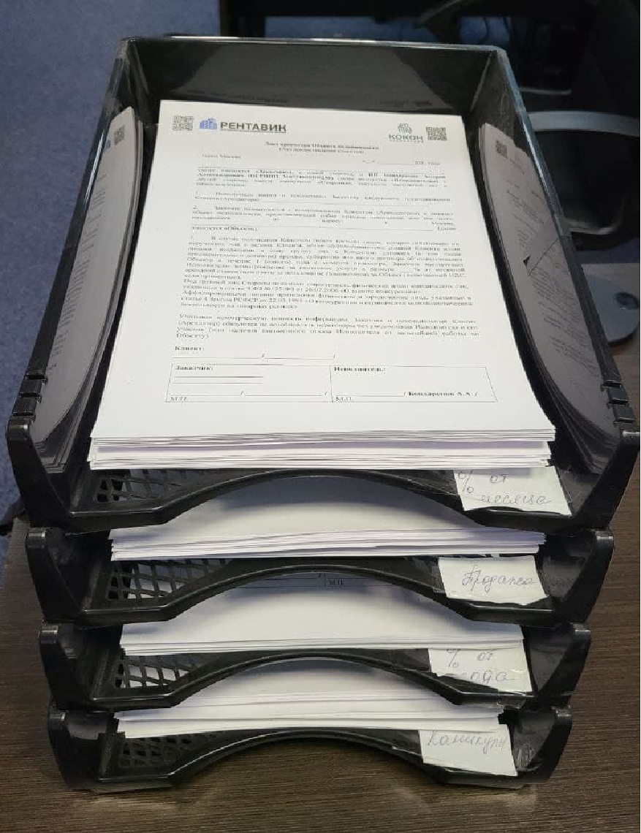

Slide 32
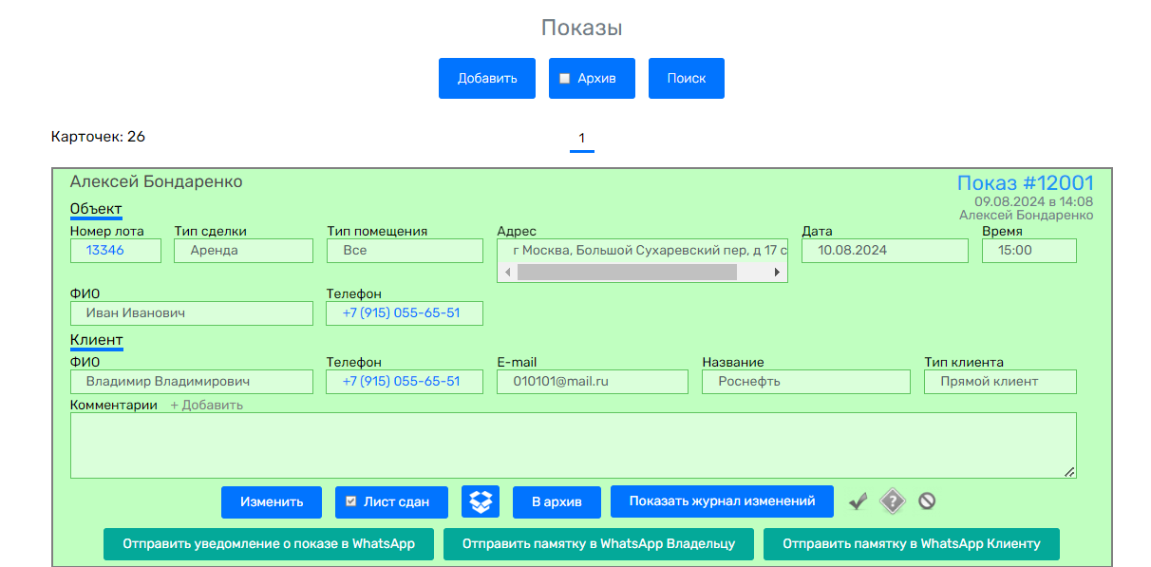

Slide 33
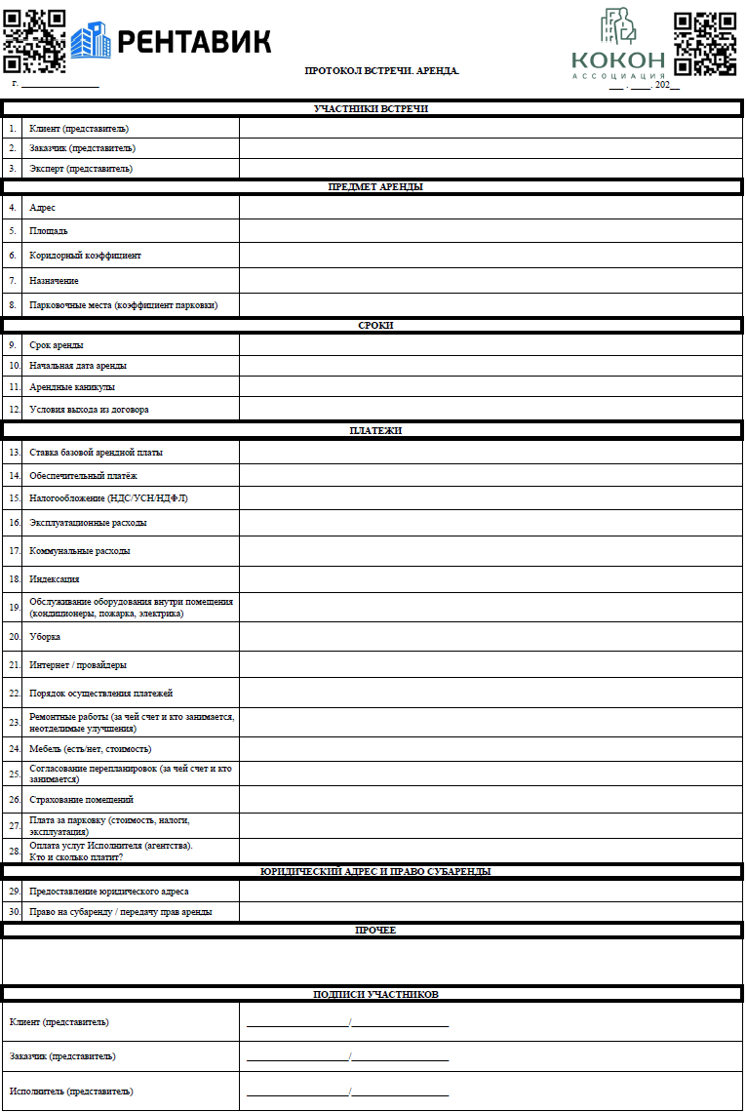
Правило № 15. Протокол встречи
Зачем нужен протокол встречи?
В протоколе фиксируются основные договорённости.
Упрощает согласование сделки.
Исключает споры.
Служит основой для письма о намерениях и договора.
Ведение протокола демонстрирует профессионализм.
Для удобства протокол напечатан на обороте листа просмотра.
Риски работы без протокола
Агент рискует оказаться крайним, при разногласиях.
Вызывает сомнения сторон в необходимости агента.
Приводит к невыплате вознаграждения.

Slide 34

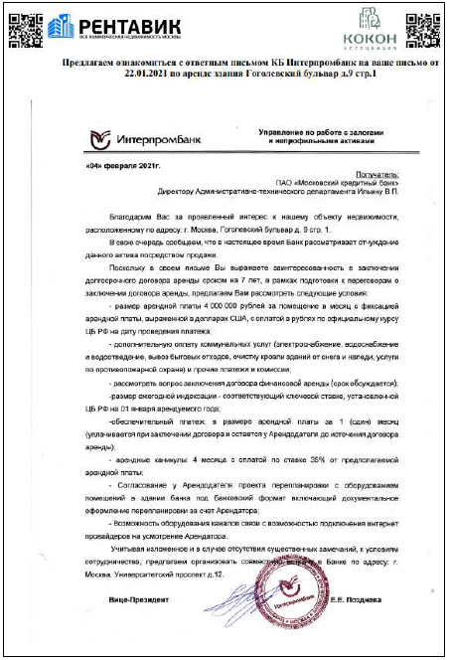
Правило № 16. Письма о намерениях на бланках агентства
Почему на бланке агентства?
Подчёркивает участие агента в сделке.
Указывает на членство в Гильдии, Ассоциации.
Если собственник требует письмо на бланке клиента, то такое письмо можно вставить в бланк агентства, удалить контакты и отправить.
Пример №1
Пример №2

Slide 35

Правило № 17. Организовывай ZOOM-переговоры
Зачем использовать Zoom?
Первое знакомство сторон в ZOOM экономит время на дорогу.
Исключается обмен визитками.
Ты выступаешь организатором переговоров и управляешь процессом.

Slide 36
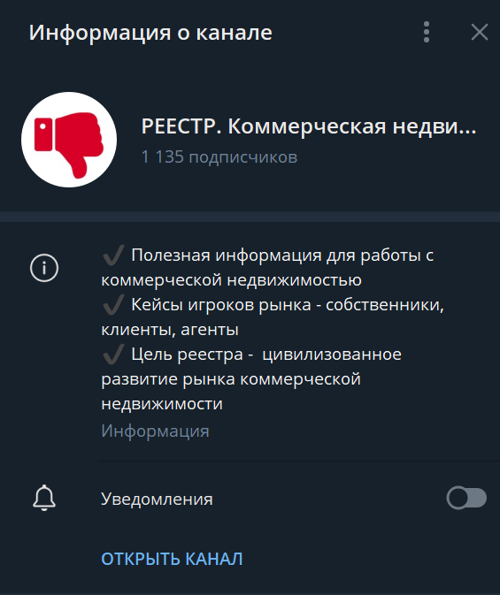
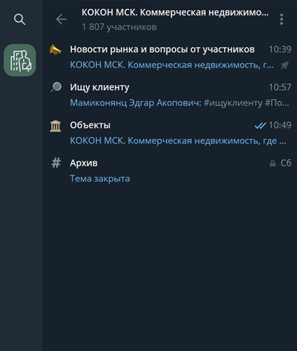
Правило № 18. Подпишитесь на канал РЕЕСТР и группу КОКОН в ТГ
Зачем следить за Реестром?
В канале публикуются кейсы неудачного сотрудничества с собственниками, клиентами и агентами.
Ты будешь знать, где есть риск остаться без вознаграждения.
Важно!
Канал закрытый!
Зачем нужна группа КОКОН?
Поиск объектов вне рынка.
Реклама своих объектов.
Совместные сделки.
Новости и мероприятия КОКОН.

Slide 37



Предложение для коллег
Рентавик – ваш партнёр по коммерческой недвижимости
в Москве и Санкт-Петербурге

Slide 38
Спасибо! Вопросы?
Партнёрка Рентавик

Slide 39
Вариант работы № 1
Совместная работа с экспертом Рентавик по поиску объектов
Работа ведётся в чате: вы, эксперт Рентавик и клиент.
Процесс прозрачен: вы принимаете участие и видите всю работу эксперта Рентавик.
Мы ищем объекты, общаемся с собственниками, организуем показы, переговоры, сделку.
Вы поддерживаете контакт с клиентом, делитесь обратной связью.
Вы можете искать объекты (ЦИАН, Авито) и отправлять ссылки эксперту для проработки.
Ваше вознаграждение 50%
Вариант работы № 2
Передача клиента эксперту Рентавик для поиска объектов
Вы передаёте контакты клиента эксперту Рентавик.
Эксперт выясняет потребности и полностью ведёт клиента до сделки.
Ваше вознаграждение от 10 до 50%

Slide 40
По каким клиентам на подбор недвижимости работать с Рентавик?
Клиенты на покупку Клиенты на аренду
Москва
Санкт-Петербург
от 50 000 000 руб.
от 25 000 000 руб.
от 500 000 руб./месяц

Slide 41

Алексей Бондаренко
Учредитель Ассоциации КОКОН
Управляющий партнёр Рентавик
+7 (915) 055-65-51

